Slide 1
SCHOOL+代收代辦費繳費方式說明

Slide 2
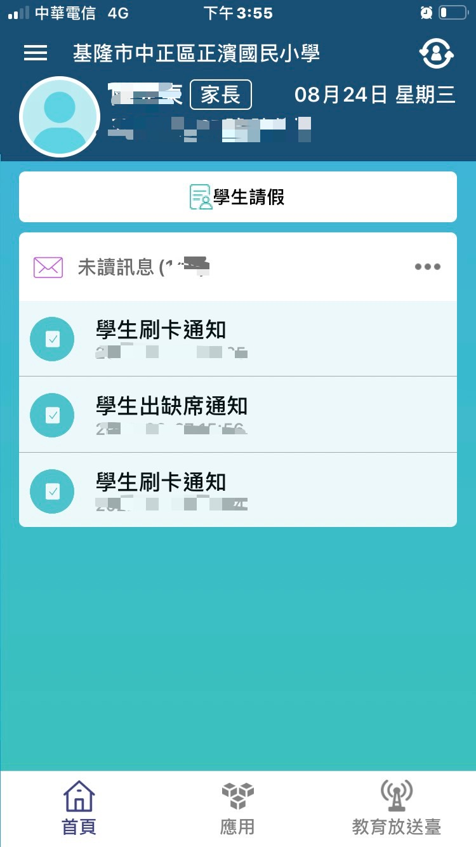
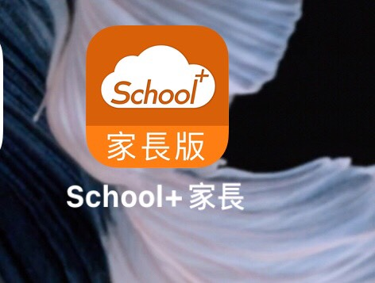
進入School+家長版
點選

Slide 3
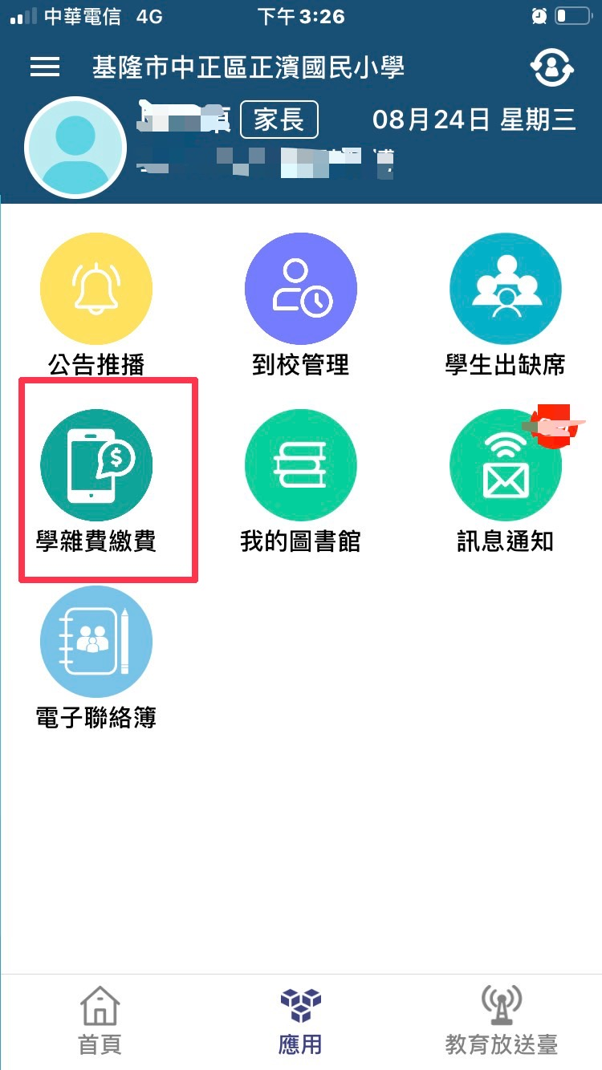
點選應用/學雜費繳費

Slide 4
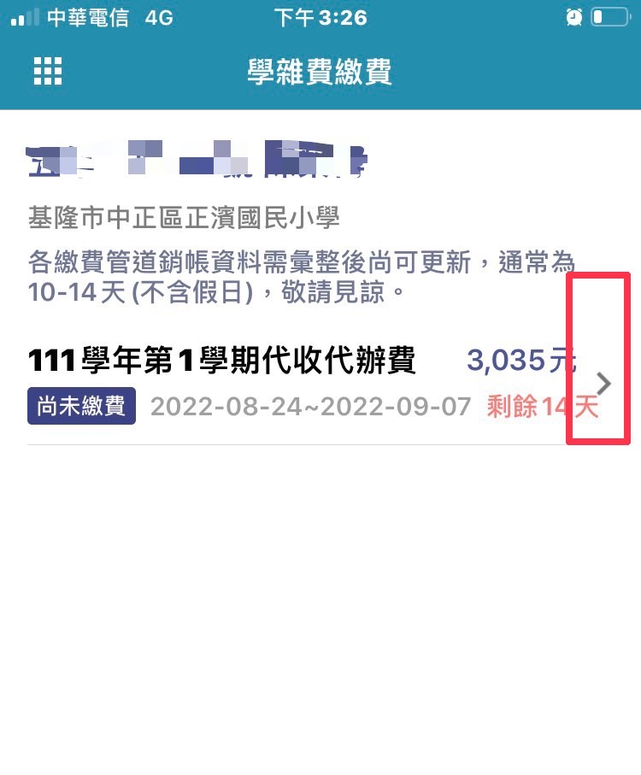
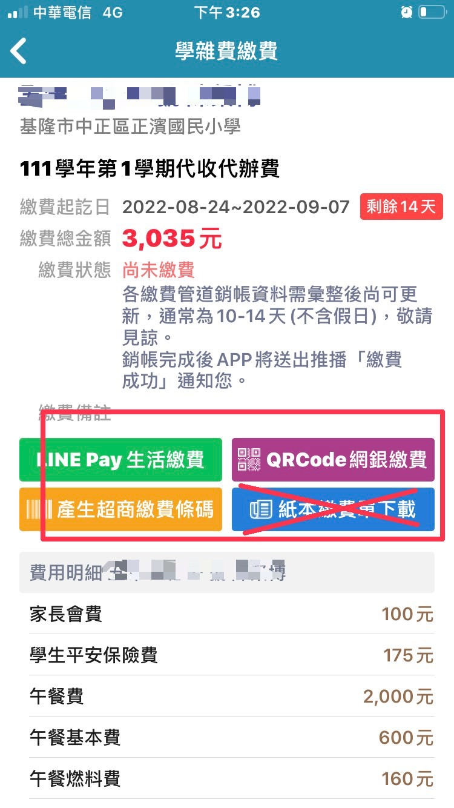
點選”>”/適合的繳費方式

Slide 5
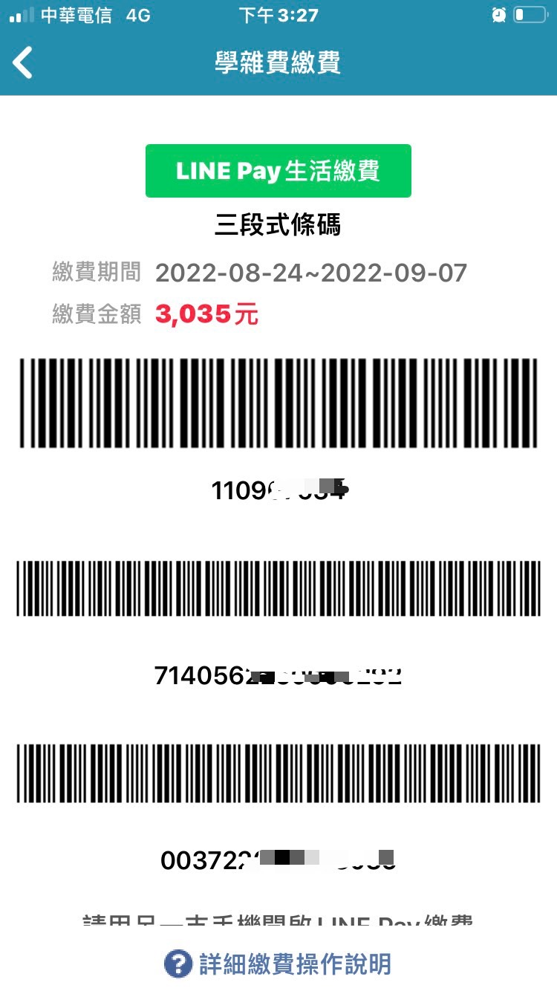
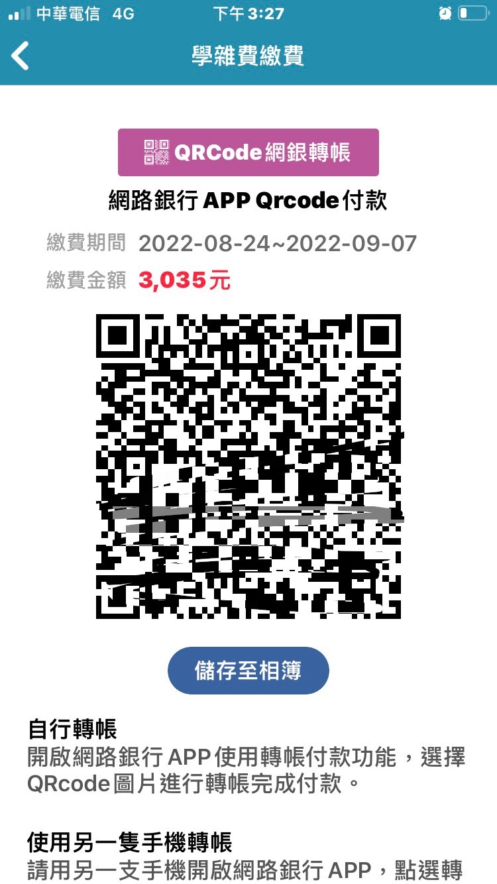
出現對應條碼或QRCODE—依說明進行繳費
請將繳費完成圖片截圖傳給導師

Slide 6
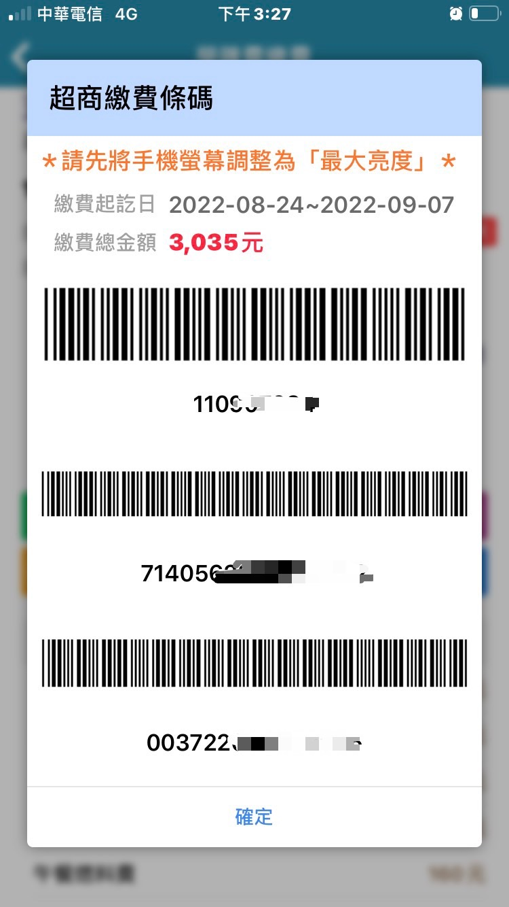
出現對應條碼—請持條碼至超商進行繳費
請將繳費完成圖片截圖傳給導師
或超商繳費證明繳交給老師

Slide 7
使用學校提供紙本至郵局進行繳費
請將繳費單註冊聯繳交給老師

